Slide 1

Introducción a PowerShell DSC
Victor Silva
Analista de Tecnología e Infraestructura
AT Innovando Juntos

Slide 3

Introducción a PowerShell DSC
¿Por qué? ¿Cómo funciona?
Requisitos y workflow
¿Azure?

Slide 4
Definición
Plataforma de administración basada en PowerShell que permite administrar la infraestructura de desarrollo y TI con configuración como código.

Slide 5
¿Que es?
Extensión
PowerShell syntax
Configuration scripts
Configuración
Crea e implementa configuraciones
Archivos de configuración
Control
Aplicar la configuración
Mecanismo de configuración local

Slide 6
¿Por qué?
Previene el “drift”
“Continuous” server deployment
On-site y Cloud
PowerShell ;)
Separa: configuración e implementación

Slide 7
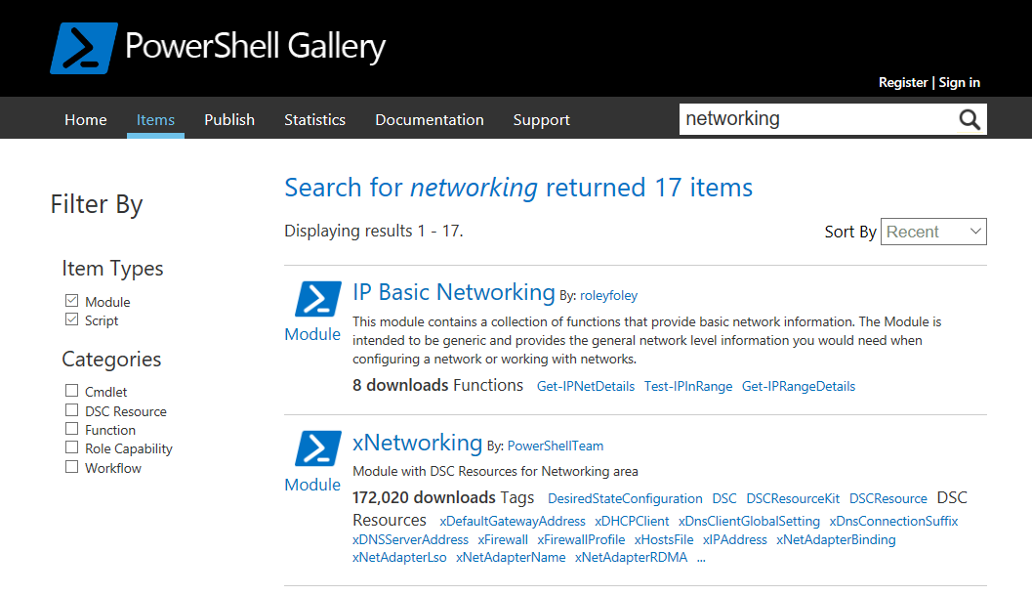
DSC Resources
Notes:
Recursos para extender las funcionalidades de DSC
Generados por Microsoft y por la comunidad

Slide 8
Requisitos
Windows Management Framework 4.0
.NET Framework 4.5
Windows Server 2008 R2 SP1 o superior
Windows 7 SP1 o superior

Slide 9

Requisitos (Linux)
CentOS 5, 6, y 7 (x86/x64)
Debian GNU/Linux 6, 7 y 8 (x86/x64)
Oracle Linux 5, 6 y 7 (x86/x64)
Red Hat Enterprise Linux Server 5, 6 y 7 (x86/x64)
SUSE Linux Enterprise Server 10, 11 y 12 (x86/x64)
Ubuntu Server 12.04 LTS, 14.04 LTS y 16.04 LTS (x86/x64)
Open Management Infrastructure (OMI)

Slide 10

Azure + PowerShell DSC

Slide 11
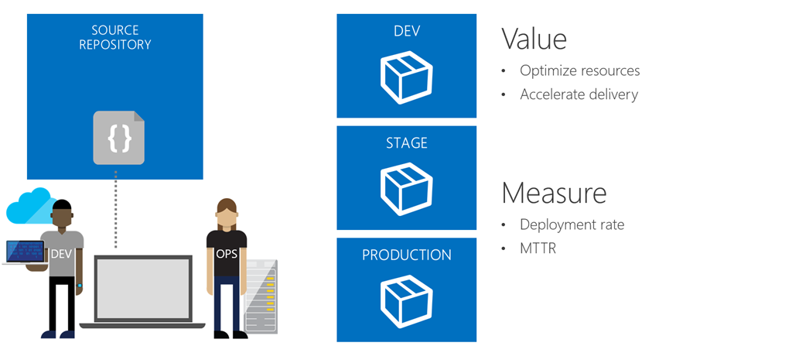
Infrastructure as a code!

Slide 12
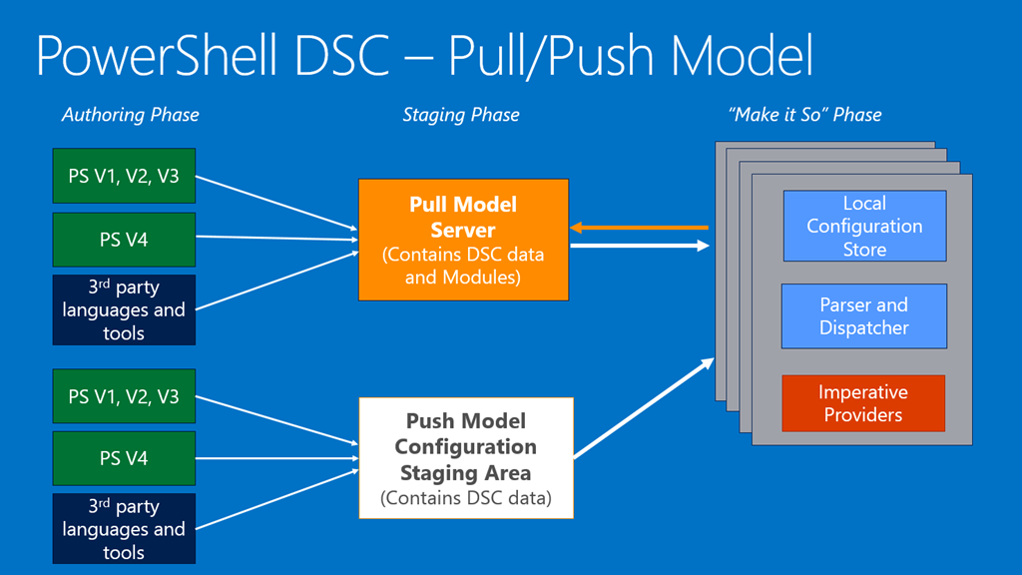
¿Cómo funciona?

Slide 13
Configuration DemoWebSite {
param ($MachineName)
Node $MachineName {
#Instalar el rol de IIS
WindowsFeature IIS {
Ensure = “Present”
Name = “Web-Server”
}
#Instalar ASP.NET 4.5
WindowsFeature ASP {
Ensure = “Present”
Name = “Web-Asp-Net45”
}
}
}
DemoWebsite –MachineName “Server”
Start-DscConfiguration –Path .\DemoWebsite –Wait –Verbose

Slide 14
Workflow
Configuración
Generar archivos
Aplicar

Slide 15



Slide 16
http://bit.ly/DSCDemo
Demos y presentación

Slide 17
Muchas gracias!
Victor Silva
vmsilvamolina@Gmail.com
@vmsilvamolina
blog.victorsilva.com.uy

